Slide 1
Методическая площадка «Современная образовательная среда обучения»
«Организация учебного процесса с использованием электронного образовательного ресурса Учи.ру»
Горькова Е. И. учитель начальных классов МОБУ СОШ № 5,
Фурцева Л. Б. учитель начальных классов МОАУ СОШ № 1

Slide 3
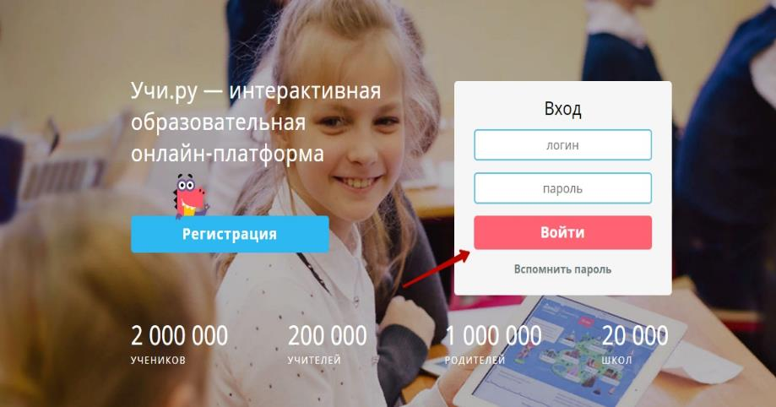
Uchi.ru в цифрах и фактах
.

Slide 6
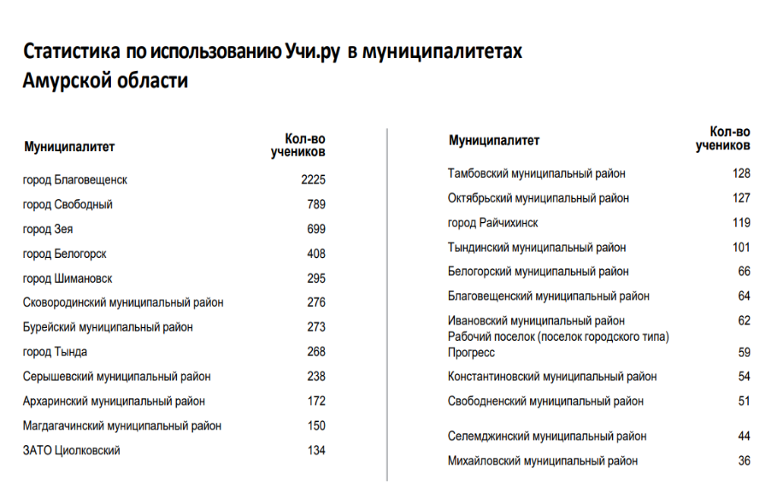

Slide 8
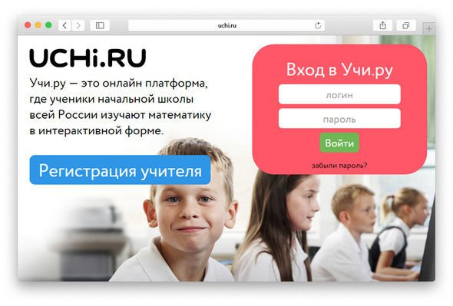
Онлайн-сервисы для школьников
Для реализации учебных задач, с целью повышения качества образования, используется дистанционная форма обучения – онлайн-сервисы для школьников, которые дают реальную возможность использовать информационно-коммуникационные технологии в педагогическом процессе с целью повышения образовательных результатов младших школьников.
Учи.ру

Slide 9
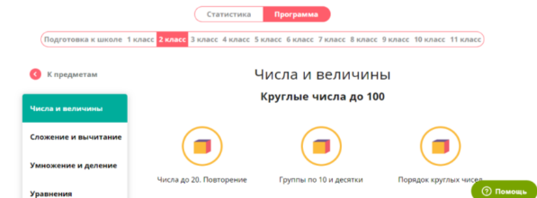
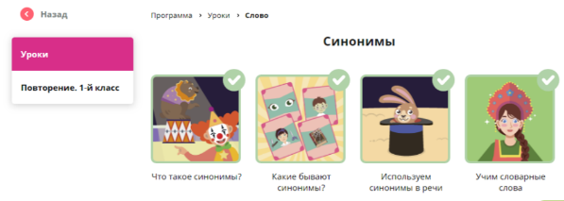
Концепция сервиса Uchi.ru
Процесс обучения с "Учи.ру легкий и увлекательный для детей, ведь сервис имеет яркий дизайн с забавными персонажами.
Симпатичные иллюстрации подбадривают деток интересными заданиями, а цветовая гамма не напрягает глаза и не вызывает усталость у школьников.

Slide 11
Чем интересен интерактивный курс «Учи.ру»?
учителю со своей стороны:
ученику со своей стороны:
формировать у учащихся учебную самостоятельность и высокую познавательную мотивацию;
контролировать процесс освоения учебного материала и повышать уровень;
оценивать достижения учащихся;
дистанционно обучать детей с ОВЗ;
корректировать знания и самообучение;
работать с одарёнными детьми.
достигать планируемых результатов;
контролировать свои действия с помощью системы;
оценивать свои достижения;
повышать уровень своего интеллектуального развития;
работать в комфортном для себя режиме.

Slide 12
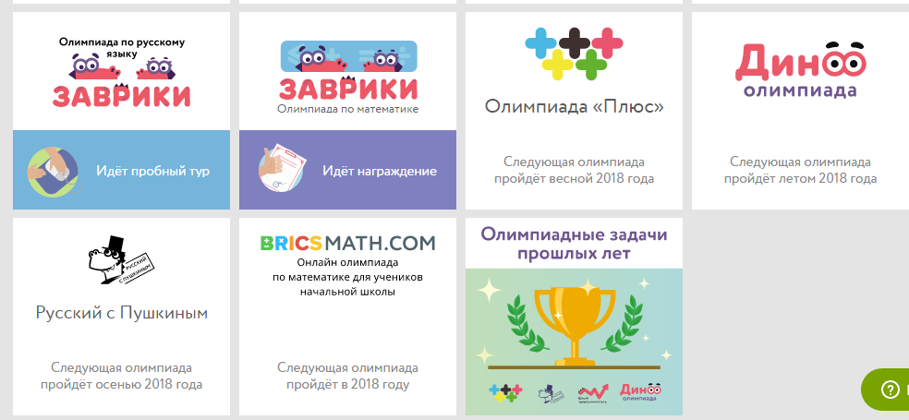
Возможности для развития мотивации учеников
Использование системы позволяет повысить мотивацию ребёнка, путём создания благоприятной эмоциональной среды для выполнения заданий.

Slide 13
Портфолио
Педагоги могут повышать свою квалификацию с помощью просмотров вебинаров от руководителей проекта. Как правило, они освещают вопросы не только касательно самого предмета, но и помогают учителю стать более компетентным в вопросе передачи информации.

Slide 14
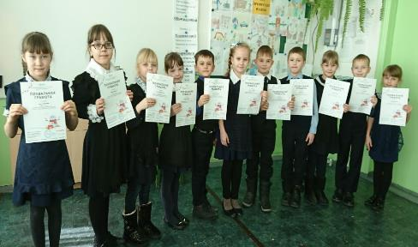

Slide 15
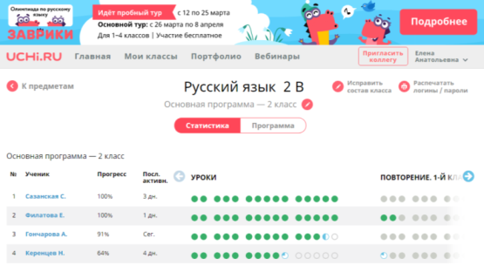
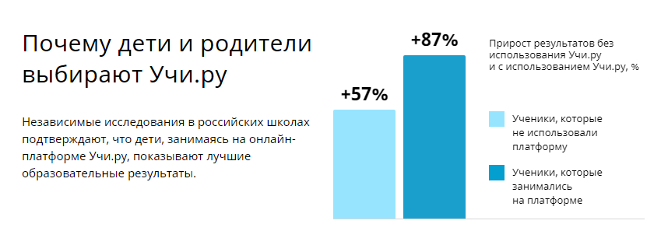
Ключевые преимущества Учи.ру
Повышение образовательных результатов
Усвоение материала без пробелов
Рост интереса к обучению
Доступность для детей с особыми образовательными потребностями
Статистика в реальном времени

Slide 16
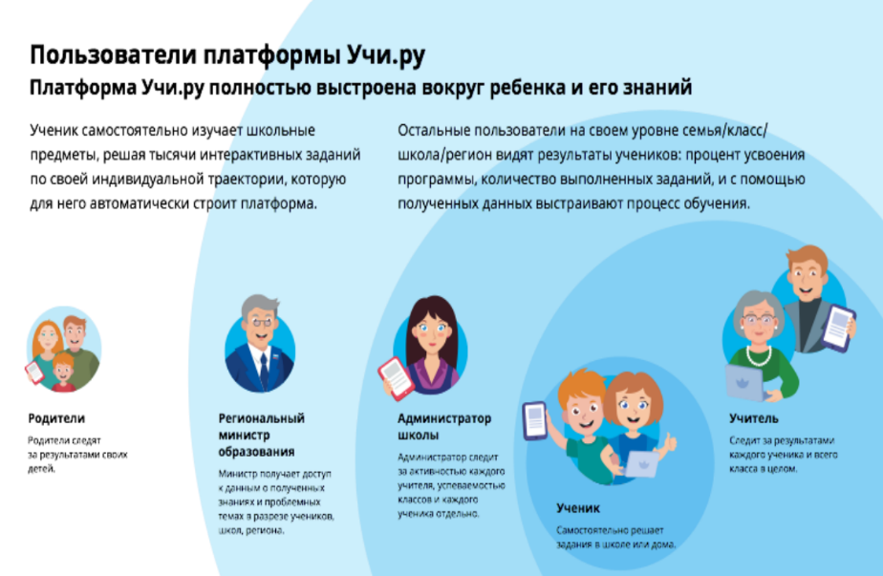

Slide 17
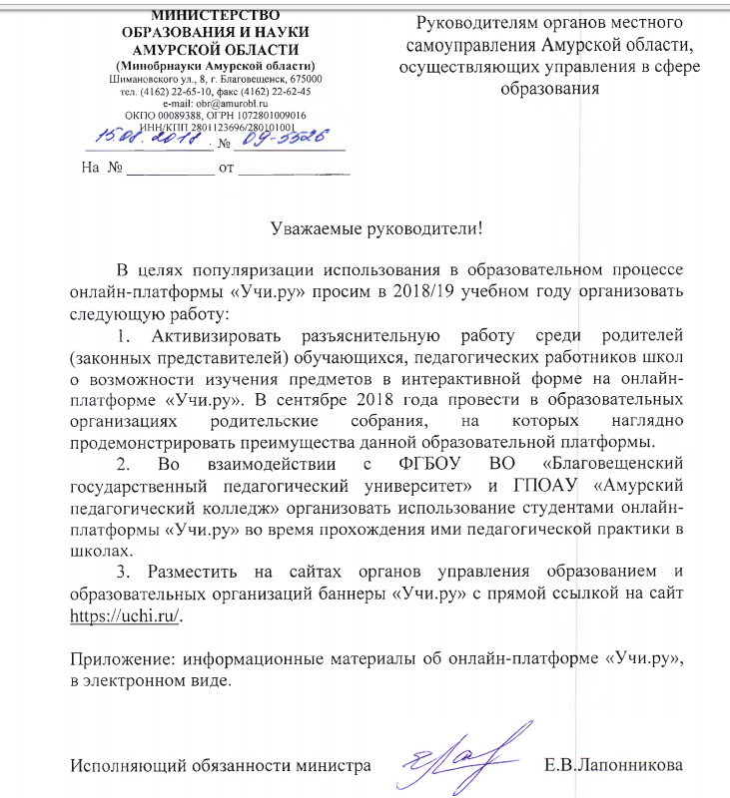

Slide 19
Спасибо за внимание!

